Slide 1
MOMENTO DE TORSION
Área Académica: Ingeniería Mecánica
Profesor(a): M. en C. Arturo Cruz Avilés
Dr. Martín Ortiz Domínguez
Periodo: Julio – Diciembre 2016

Slide 2

Momento de torsión
Resumen
Un momento de torsión es un giro o vuelta que tiende a producir rotación. Las aplicaciones se encuentran en muchas herramientas comunes en el hogar o la industria donde es necesario girar, apretar o aflojar dispositivos.
Palabras clave: Torsión, rotación, momento de torsión, fuerza.
Abstract
A moment of twist is a draft or return that tends to produce rotation. The applications are in many common tools in the home or the industry where it is necessary to turn, to be too tight or to slacken devices.
Keywords: Twist, rotation, moment of twist, force.

Slide 3
DEFINICIÓN DE MOMENTO DE TORSION
El momento de torsión se define como la tendencia a producir un cambio en el movimiento rotacional como se pueden apreciar en la Figura 1.
Figura 1. Momento de torsión.

Slide 4
El momento de torsión se determina por tres factores
La magnitud de la fuerza aplicada.
La dirección de la fuerza aplicada.
La ubicación de la fuerza aplicada.
Las fuerzas más cercanas al extremo de la llave tienen mayores momentos de torsión.
Ubicación de fuerza
The 40-N force produces twice the torque as does the 20-N force.
Magnitude of force
Each of the 20-N forces has a different torque due to the direction of force.
Direction of Force
20 N
θ
20 N
20 N
θ
20 N
20 N
40 N
20 N
20 N

Slide 5
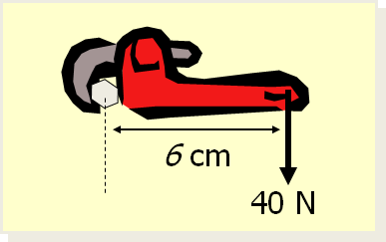
Unidades para el momento de torsión
El momento de torsión es proporcional a la magnitud de F y a la distancia r desde el eje. Por tanto, una fórmula tentativa puede ser:
Unidades:
N⋅m o lb⋅ft
τ = Fr
τ = (40 N)(0.60 m)
= 24.0 N⋅m, cw
τ = 24.0 N⋅m, cw

Slide 6
Dirección del momento de torsión
El momento de torsión es una cantidad vectorial que tiene tanto dirección como magnitud.
Girar el mango de un destornillador
en sentido de las manecillas del reloj y
luego en sentido contrario avanzará
el tornillo primero hacia adentro y
luego hacia afuera.

Slide 7
Convección de signos para el momento de torsión
Por convención, los momentos de torsión en sentido contrario al de las manecillas del reloj son positivos y los momentos de torsión en sentido de las manecillas del reloj son negativos.
cmr
Momento de torsión positivo: contra manecillas del reloj, fuera de la página
mr
Momento de torsión negativo: sentido manecillas del reloj, hacia la página

Slide 8
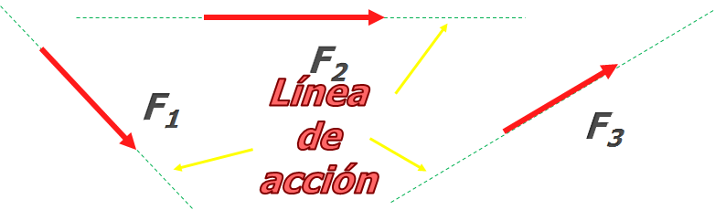
Línea de acción de una fuerza
La línea de acción de una fuerza es una línea imaginaria de longitud indefinida dibujada a lo largo de la dirección de la fuerza.

Slide 9
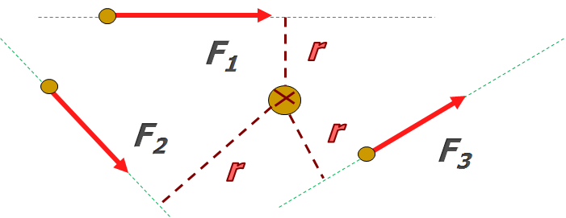
El brazo de momento
El brazo de momento de una fuerza es la distancia perpendicular desde la línea de acción de una fuerza al eje de rotación.

Slide 10
Cálculo de momento de torsión
Lea el problema y dibuje una figura burda.
Extienda la línea de acción de la fuerza.
Dibuje y etiquete el brazo de momento.
Calcule el brazo de momento si es necesario.
Aplique definición de momento de torsión:
Momento de torsión = fuerza x brazo de momento
τ = Fr

Slide 11
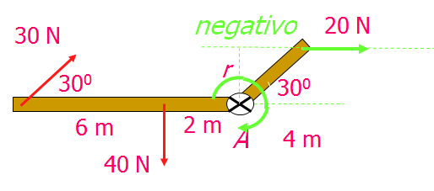
Ejemplo: Encuentre el momento de torsión resultante en torno al eje A para el arreglo que se muestra abajo.
Encuentre τ debido a cada fuerza. Considere primero la fuerza de 20 N:
r = (4 m) sen 30⁰ = 2.00 m
El momento de torsión en torno a A es en sentido de las manecillas del reloj y negativo.
τ = Fr = (20 N)(2 m) = 40 N m, mr
τ₂₀ = -40 N m

Slide 12
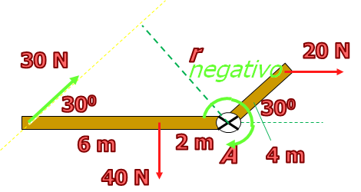
A continuación encuentre el momento de torsión debido a la fuerza de 30 N en torno al mismo eje A.
Encuentre τ debido a cada fuerza. Considere a continuación la fuerza de 30 N.
r = (8 m) sen 30⁰ = 4.00 m
El momento de torsión en torno a A es en sentido de las manecillas del reloj y negativo.
τ = Fr = (30 N)(4 m) = 120 N m, mr
τ₃₀ = -120 N m

Slide 13
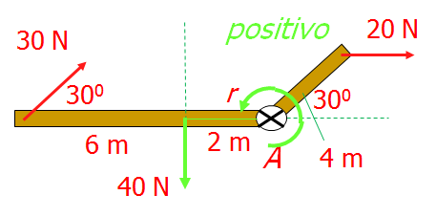
Finalmente, considere el momento de torsión debido a la fuerza de 40-N.
Encuentre τ debido a cada fuerza. Considere a continuación la fuerza de 40 N:
El momento de torsión en torno a A es CMR y positivo.
r = (2 m) sen 90⁰ = 2.00 m
τ = Fr = (40 N)(2 m) = 80 N m, cmr
τ₄₀ = +80 N m

Slide 14
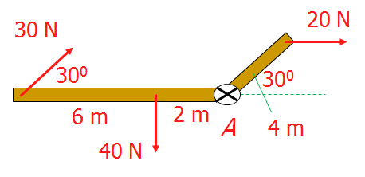
Encuentre el momento de torsión resultante en torno al eje A para el arreglo que se muestra abajo:
El momento de torsión resultante es la suma de los momentos de torsión individuales.
τ_{R} = τ₂₀ + τ₃₀ + τ₄₀ = -40 N m -120 N m + 80 N m
τ_{R} = - 80 N m
Sentido de las manecillas del reloj (MR)

Slide 15
Conclusión
El brazo de momento de una fuerza es la distancia perpendicular desde la línea de acción de una fuerza al eje de rotación.
La línea de acción de una fuerza es una línea imaginaria de longitud indefinida dibujada a lo largo de la dirección de la fuerza.
Momento de torsión = fuerza x brazo de momento
τ = Fr

Slide 16
Referencias
[1] Mott, R. L. (2006). Mecánica de Fluidos. Edo. de Méx., México: Pearson Educación de
highered.mheducation.com/sites/dl/free/.../Tippens_fisica_7e_diapositivas_05a.ppt

